Slide 1
武汉大学毕业设计中期答辩
基于地球物理观测对青藏高原构造变形模型的检验
2019302141203 地球物理班 陈柏儒

Slide 2
中下地壳流模型
目录
部分代码展示
Content
其余模型简介
后续工作计划

Slide 3
1
中下地壳流模型

Slide 4
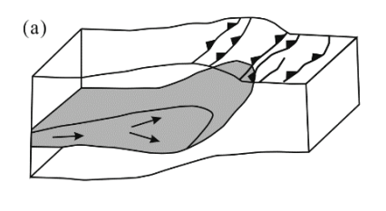
中下地壳流模型
该模型认为高原内部软弱的中下地壳物质向东逃逸， 形成地壳流，从而导致上地壳和下伏地幔之间发生解耦变形。在青藏高原周缘遇到比较坚硬的刚性岩石圈地体时，地壳流被阻挡， 形成了例如龙门山区域陡峭的突变型地貌特征；反之如未遇到坚硬岩石圈的阻挡，比如东北缘和东南缘，则形成宽阔而平缓的过渡型地貌。
地壳介质强度受成分、温度、压力等多因素控制。地壳介质的地震波速度会随着温度升高而降低，如果存在部分熔融则介质地震波速度会显著降低。同时综合考虑其他的物理量，则可以进一步推断地下是否存在地壳流及其可能的分布范围和特征。例如，地震波速度结构差异能指示地壳低速层范围，而电性结构中高导、低阻层的分布对高温熔融体具有特殊敏感性，两者结合可以得出精度更高且更可信的推论。
中下地壳流模型(Guo et al., 2013)

Slide 5
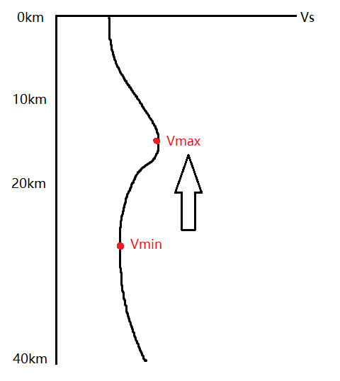
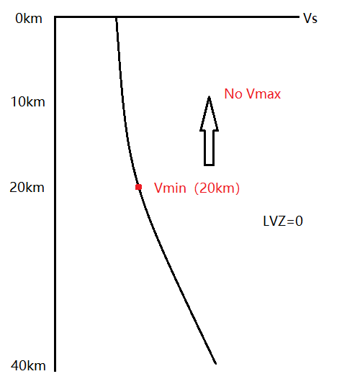
目前主要从横波波速入手，寻找地壳40km以内的可能存在的低速区。并使用了一种比较可靠的方法，即计算LVZ率：
LVZ ratio=(V_{max}-V_{min})/V_{max}
其中，Vmin为地下20km到40km范围内的速度最小值，一般认为地壳流可能存在于这个深度。当找到一个Vmin以后，基于该Vmin的所在深度向上发现一个深度大于10km的最大速度Vmax。
图1 存在低速
图2 不存在低速
地壳中的Vs一般是逐渐增大，如果地壳中下部存在低速区域，则会得到一个大于0的LVZ值。如果Vmin和Vmax差得越多，这个值就越大，代表这个区域的低速越明显。
当Vs逐渐单调增加时，Vmin无法向上发现一个比他还大的Vmax，则公式中的分子将变为0，即LVZ率等于0。

Slide 6
使用模型数据说明 本课题使用MATLAB进行数据处理
2012：Yang, Y., M.H. Ritzwoller, Y. Zheng, A.L. Levshin, and Z. Xie, A synoptic view of the distribution and connectivity of the mid-crustal low velocity zone beneath Tibet, J. Geophys. Res, 117, B04303, doi:10.1029/2011JB008810, 2012.
2015：High-resolution lithospheric structure beneath Mainland China from ambient noise and earthquake surface-wave tomography Xuewei Bao,Xiaodong Song, Jiangtao Li, 2015
2016：Shen, W., M.H. Ritzwoller, D. Kang, Y. Kim, J. Ning, F.-C. Lin, W. Wang, Y. Zheng, and L. Zhou, A seismic reference model for the crust and uppermost mantle beneath China from surface wave dispersion,Geophys. J. Int., submitted, 2015.
2020：High‐Resolution 3‐D Shear Wave Velocity Model of the Tibetan Plateau: Implications for Crustal Deformation and Porphyry Cu Deposit Formation, doi/10.1029/2019JB019215
2022: USTClitho2.0: Updated Unified Seismic Tomography Models for Continental China Lithosphere from JointInversion of Body Wave Arrival Times and Surface-Wave Dispersion Data 93,201-215, doi:10.1785/0220210122.

Slide 7
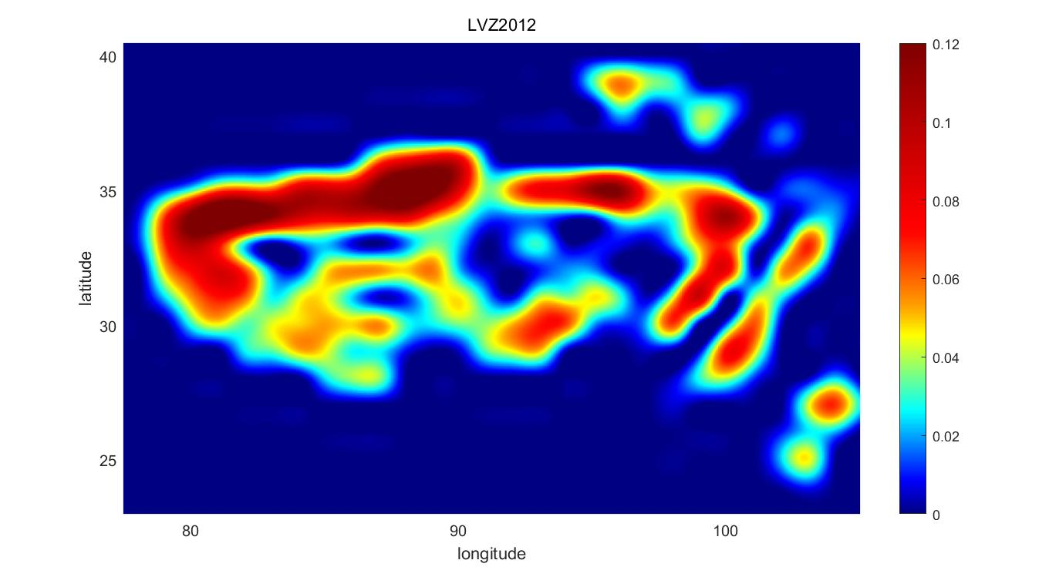
Yang_Tibet_2012

Slide 8
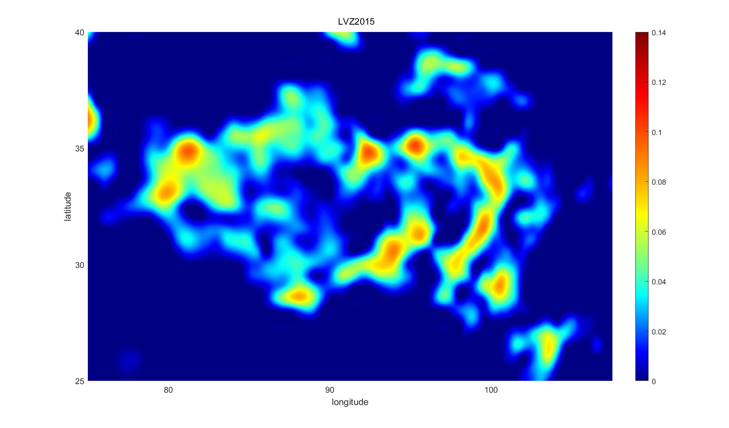
Bao_etal2015_EPSL

Slide 9
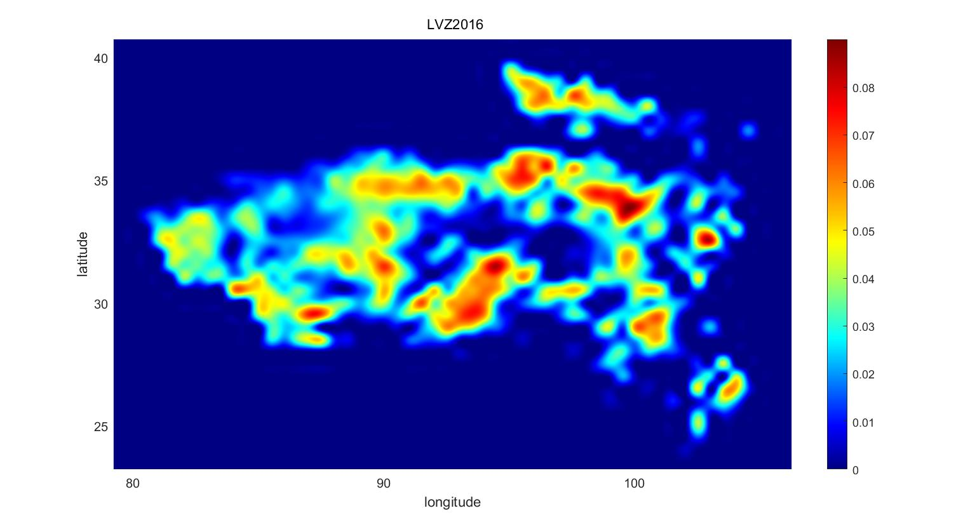
Shen_China_2016

Slide 10
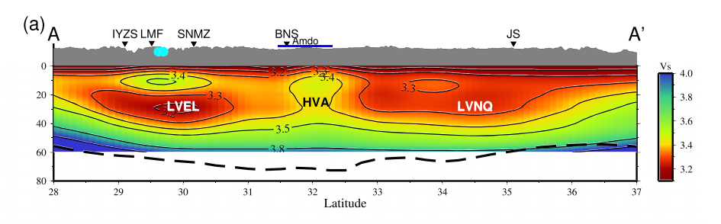
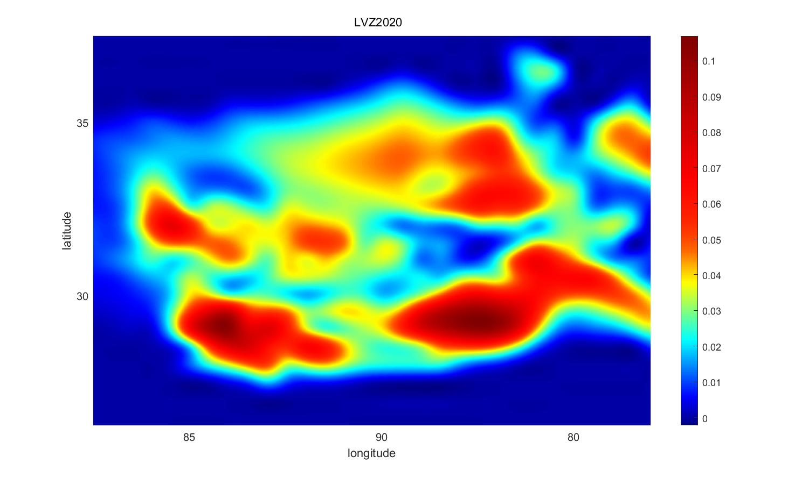
Huang_Tibet_2020
如图，将低于3.4的Vmax人为设置为3.4

Slide 11
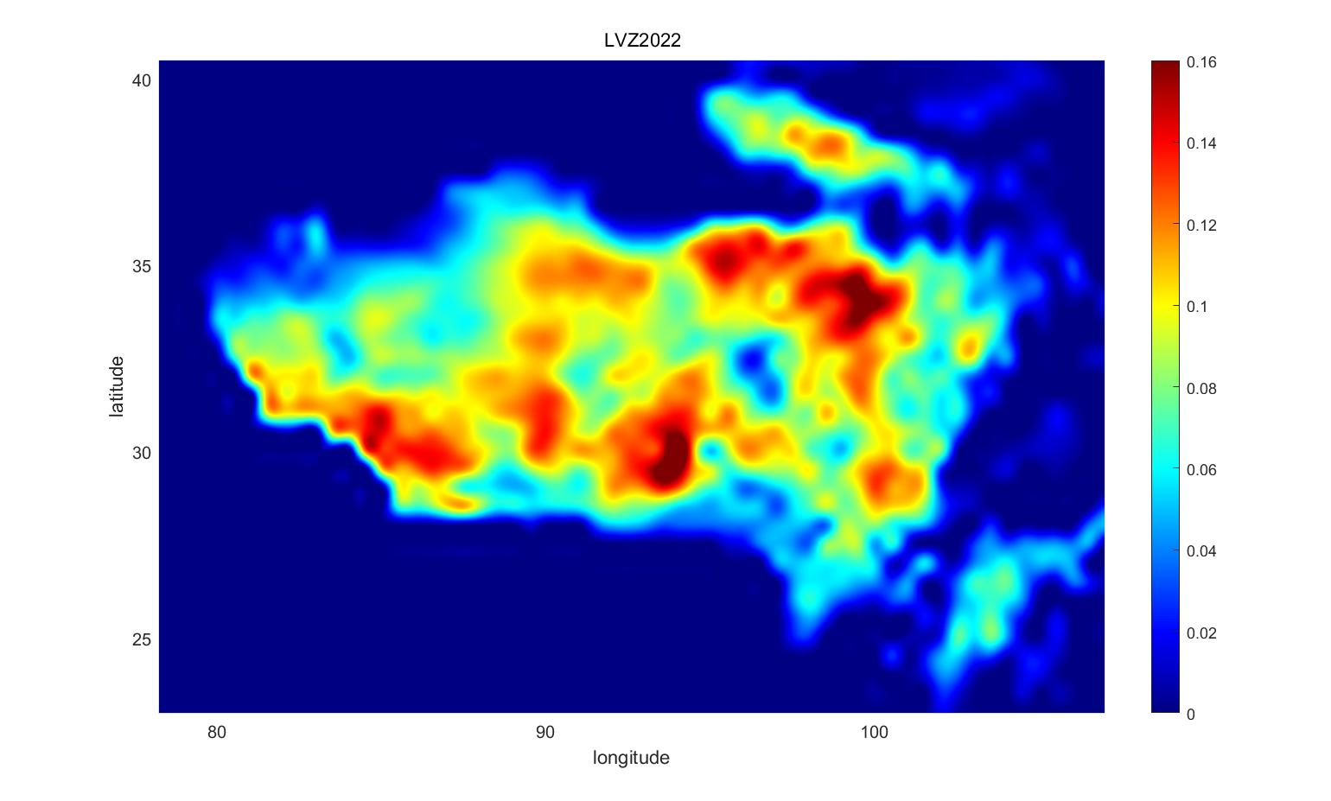
USTClith2.0 2020

Slide 12
Yang_Tibet_2012
Bao_etal2015_EPSL
Shen_China_2016
USTClith2.0
Huang_Tibet_2020
USTClith2.0

Slide 13
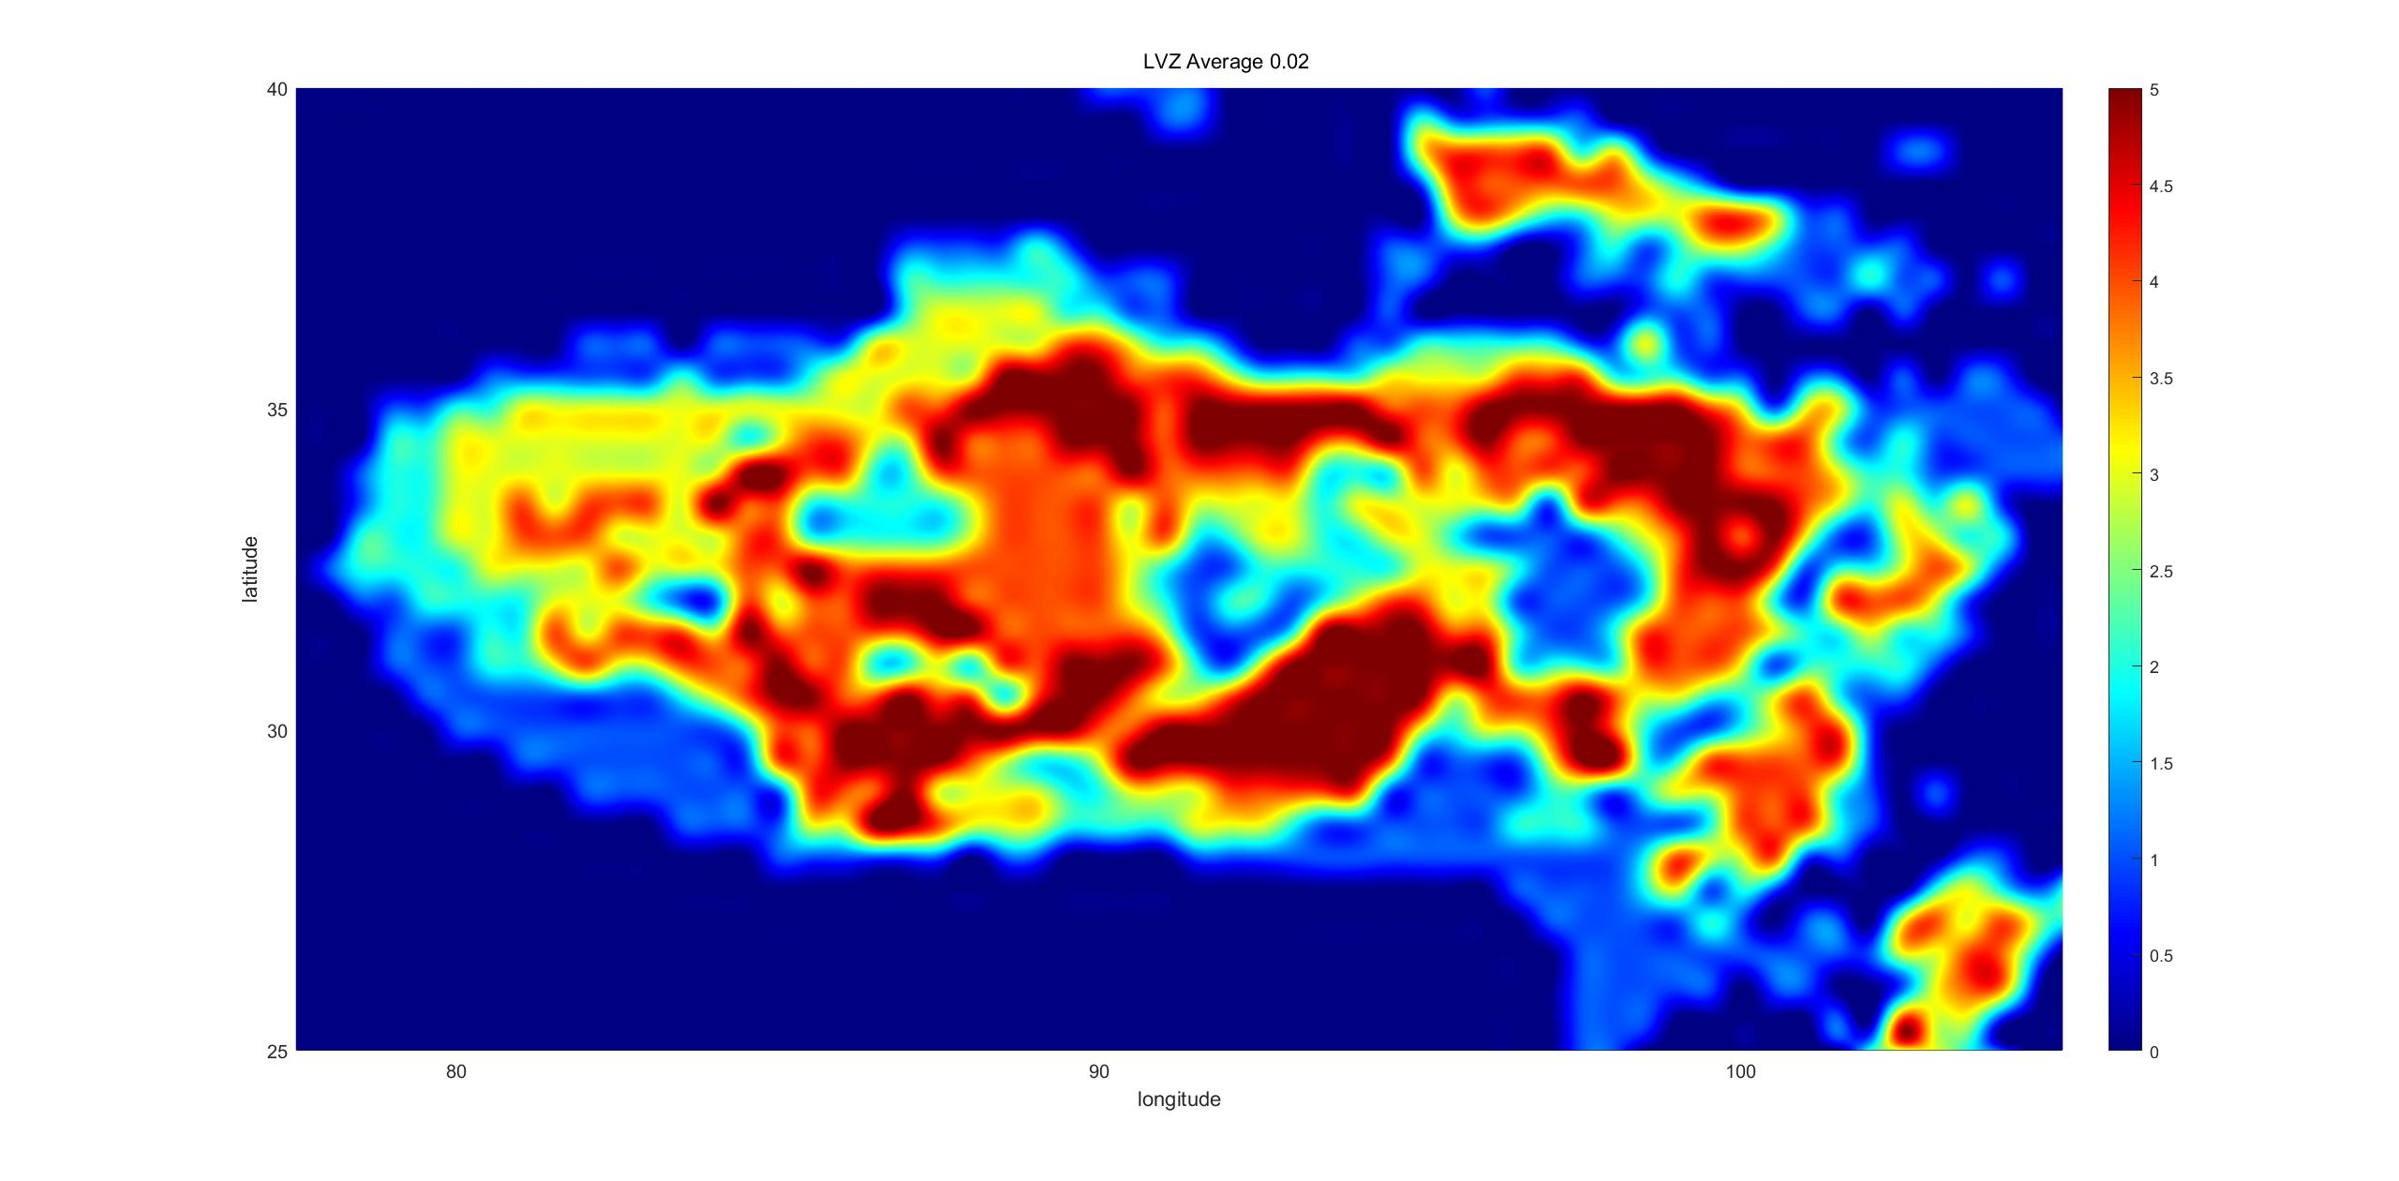
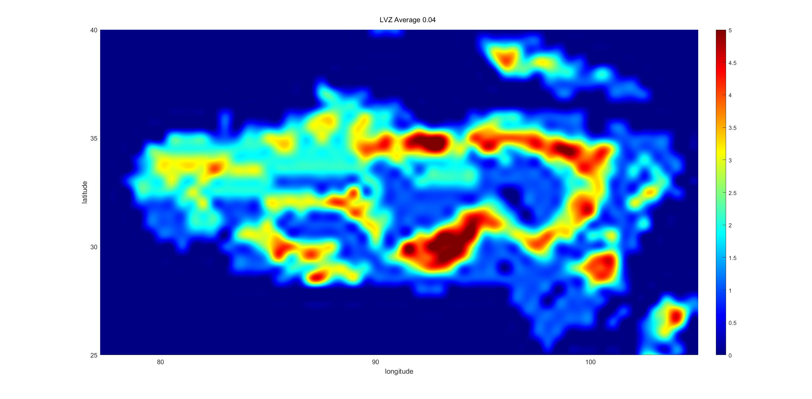
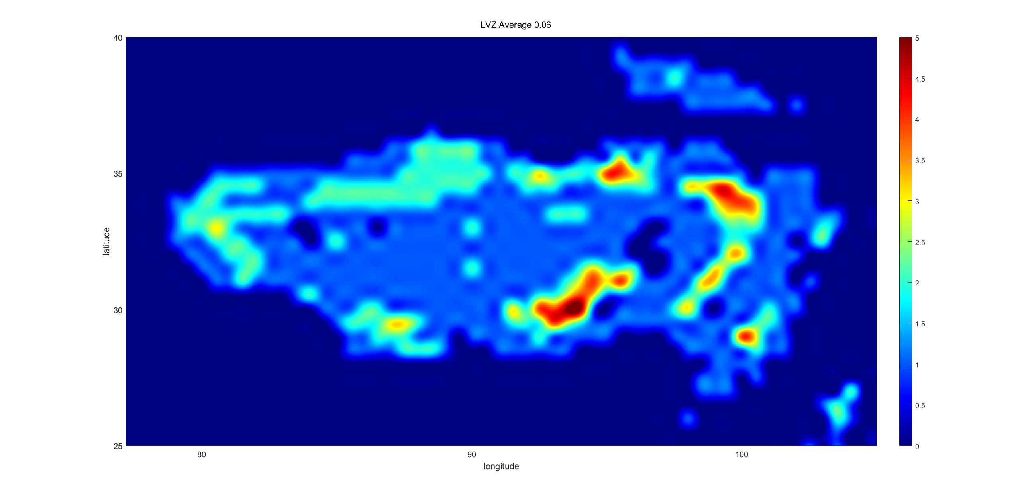
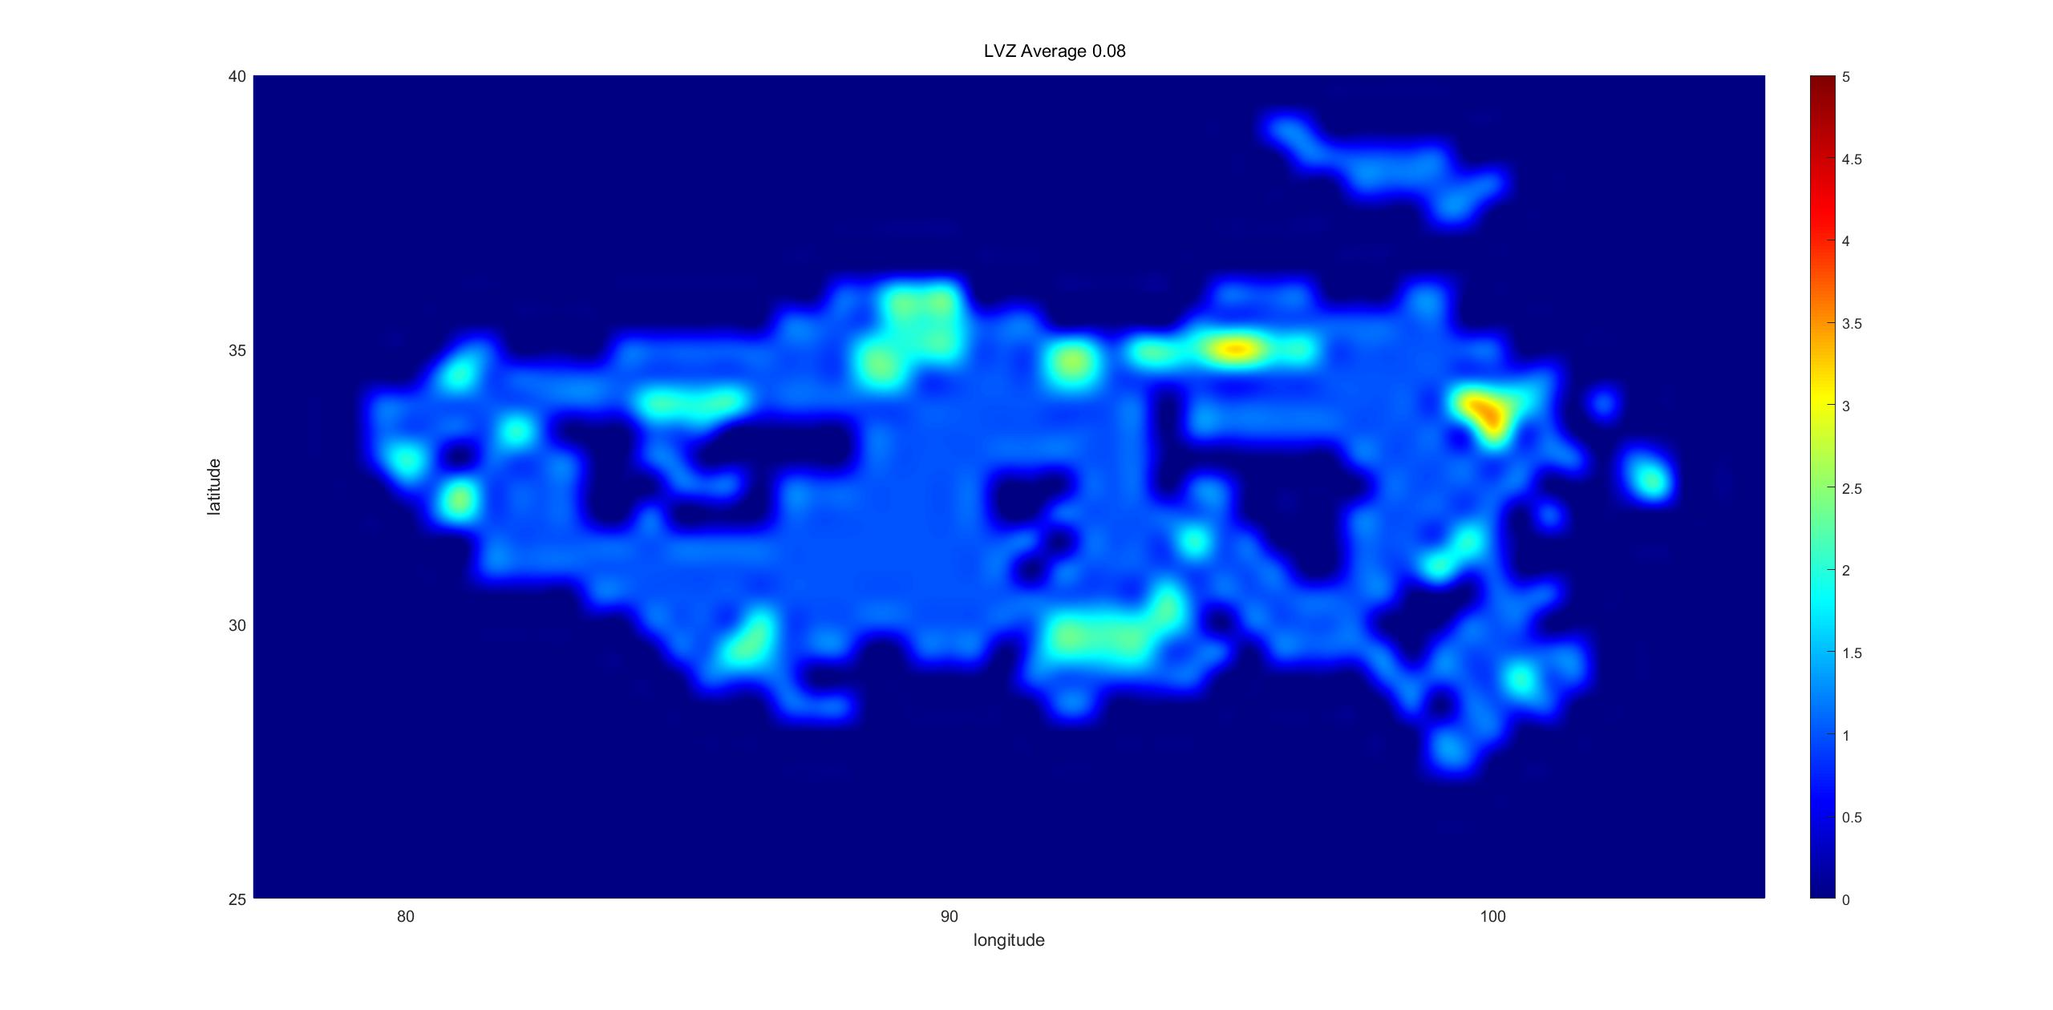
对五个模型的统计
LVZ > 0.02
LVZ > 0.04
LVZ > 0.06
LVZ > 0.08

Slide 14
LVZ > 0.04
(95-97),(38-39)
(95-101),(32-34)
(89-94),(33-34)
(99-102),(27-29)
(85-87),(28-30)
(103-104),(26-28)
(91-96),(28-32)

Slide 15
2
部分代码展示

Slide 16
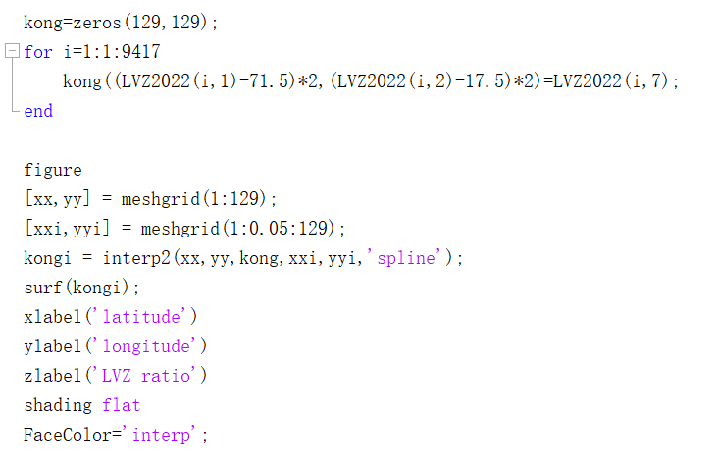
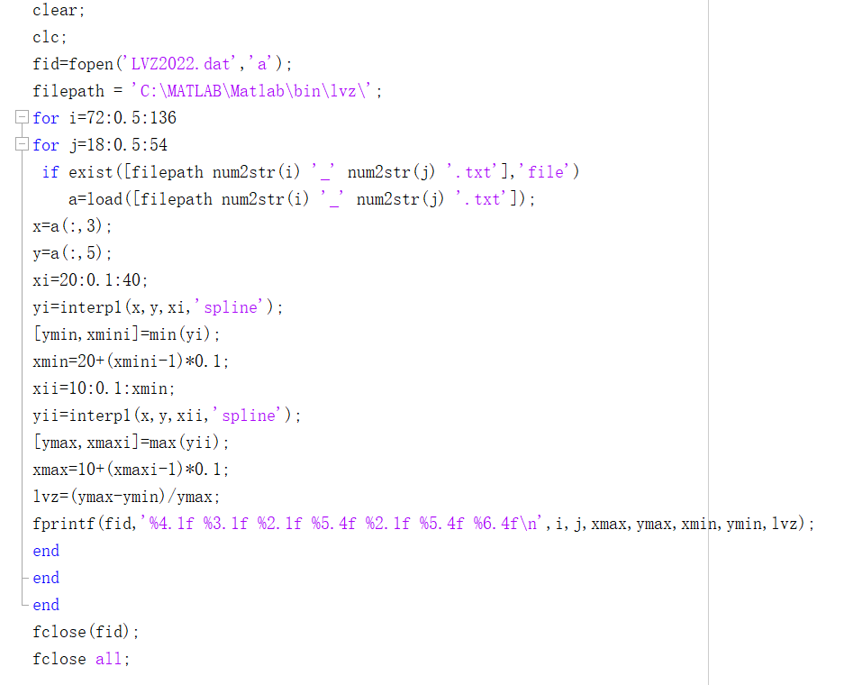
以2022为例
数据读取计算部分（大部分模型原始数据为若干txt文件，其他有nc文件和一整个txt文件的需要进行简单的预处理，在此不作赘述）
绘图部分

Slide 17
3
其余模型简介

Slide 18
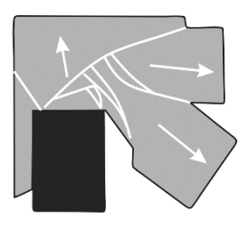
模型一.刚性块体侧向挤出模型
该模型认为印度板块与欧亚板块汇聚形成青藏高原的过程中，地壳和上地幔岩石圈具有相同的强度， 壳幔变形是耦合的，高原内部的脆性地体沿着地体边界的大型走滑断裂侧向挤出，形变主要发生在脆性地体很窄的边界处，而地体内部变形较少。
较硬的印度板块俯冲至喜马拉雅板块下侧，对喜马拉雅板块产生一个巨大的推力，但是由于上部存在塔里木盆地的阻挡，喜马拉雅板块部分从东边挤出。
刚性块体侧向挤出模型

Slide 19
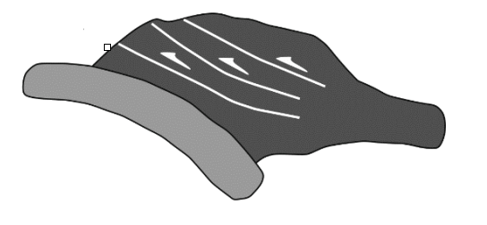
模型二.岩石圈连续变形模型
在该模型中, 介质被视为非刚性连续介质。由于印度板块对青藏高原的挤压作用, 高原内部地体从南到北发生不同程度的缩短, 在整个高原内部的岩石圈发生连续形变。
连续变形模型

Slide 20
4
后续工作计划

Slide 21
1.关于地壳流模型，未来将统计波速比（Vp/Vs）、衰减、电导率等其他参数，以对壳内部分熔融提供更可靠的约束
2.关于刚性块体侧向挤出模型和岩石圈连续变形模型，寻找支撑模型的数据基础

Slide 22
感谢垂听

